Slide 1
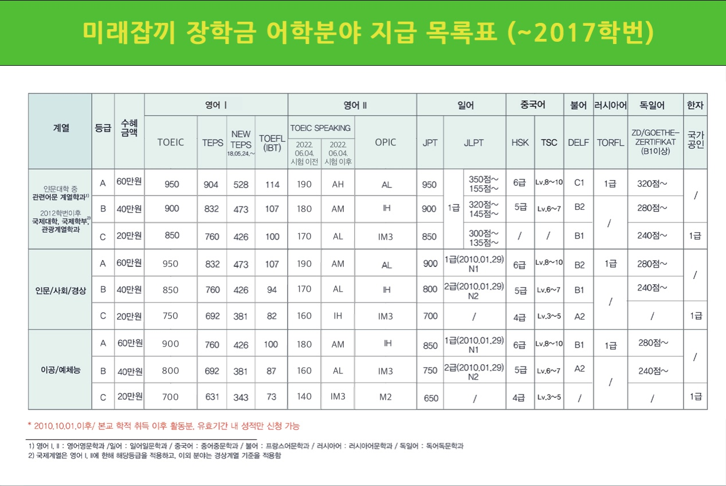

Slide 2
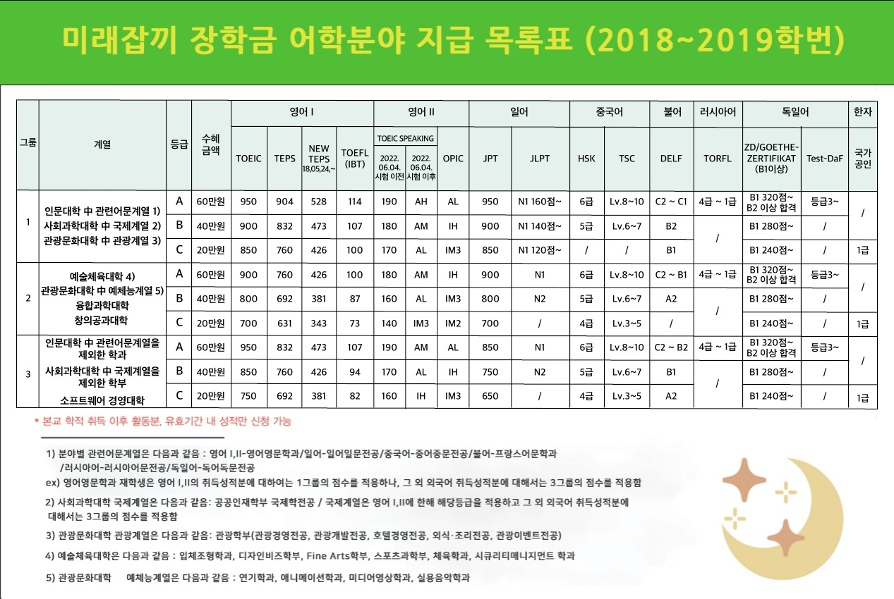

Slide 3
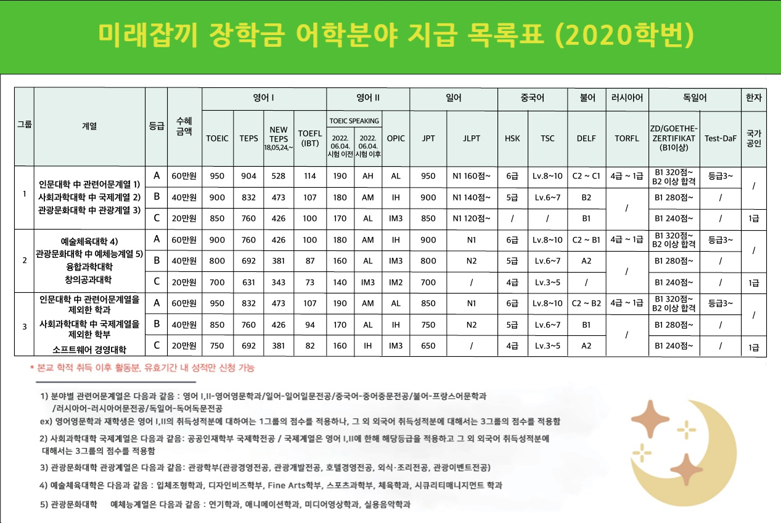

Slide 5
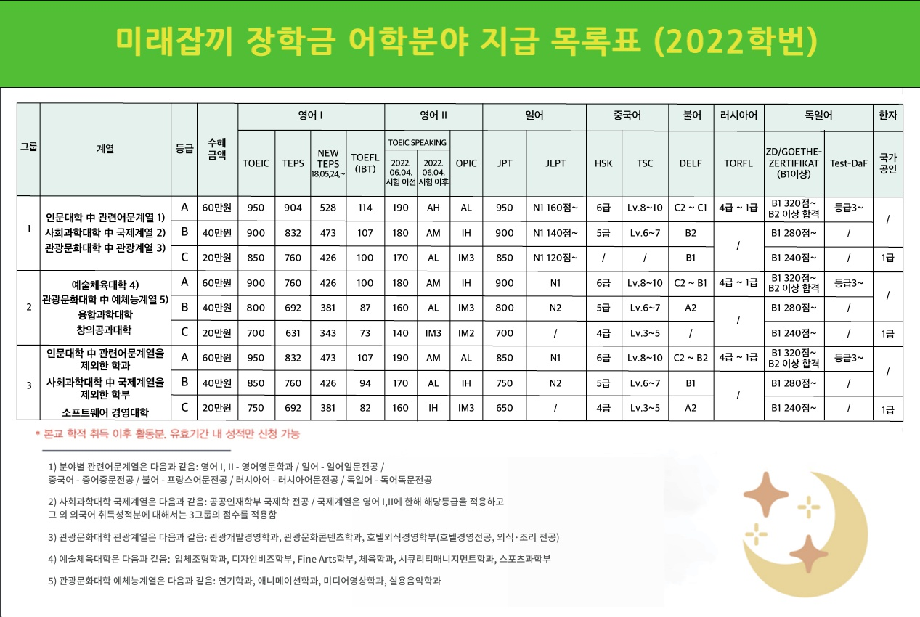

Slide 6
미래잡끼 장학금 어학분야 지급 목록표(2023학번)
- 인문대학 中 관련어문계열 1)
- 사화과학대학 中 국제계열 2)
- 관광문화대학 中 관광계열 3)
- 예술체육대학
- 융합과학대학
- 창의공과대학
- 관광문화대학 中 예체능계열 4)
- 인문대학 中 관련어문계열을
제외한 학과
- 사회과학대학 中 국제계열을
제외한 학과 및 학부
- 소프트웨어경영대학
1) 분야별 관련어문계열은 다음과 같음: 영어 I, 영어 II - 영어영문학과, 일어 - 일어일문전공, 중국어 - 중어중문전공,
불어 - 프랑스어문전공, 러시아어 - 러시아어문전공, 독일어 - 독어독문전공
2) 사회과학대학 국제계열은 다음과 같음: 공공인재학부 국제학 전공
- 국제계열은 영어 I,II에 한하여 해당등급을 적용하고, 그 외 외국어 취득성적분에 대해서는 3그룹의 점수를 적용함
3) 관광문화대학 관광계열은 다음과 같음: 관광개발경영학과, 관광문화콘텐츠학과, 호텔외식경영학부(호텔경영전공, 외식·조리 전공)
4) 관광문화대학 예체능계열은 다음과 같음: 연기학과, 애니메이션 학과, 미디어영상학과, 실용음악학과

